Slide 1


نرحب
بطلبتنا الاعزاء مجدداً
في الفصل الثاني من عامهم الدراسي 2020 – 2021
وفي مادة الرسم الهندسي
حفظكم الله تعالى ورعاكم
ووفقكم في دراستكم
أهلاً بكم في محاضرات الاوتوكاد
AutoCAD

Slide 2
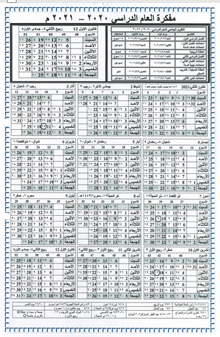

Slide 3
طرق الرسم ببرنامج الاوتوكاد
الطريقة المطلقة
Absolute
coordinate
الطريقة القطبية
Polar
coordinate
تعتمد على احداثيات النقطة التالية في المحورين : X,Y
الطريقة النسبية
Relative
coordinate
تعتمد على: الطول وعلى الزاوية .وتتميز بوضع علامتين: الاولى هي@ للدلالة على الطول ، والثانية هي > للدلالة على الزاوية
الطريقة المباشرة
(باستخدام الفأرة - الماوس)
Direct method
تعتمد على الاطوال في المحورين: X,Y
وتتميز بوضع العلامة @ في البداية

Slide 4
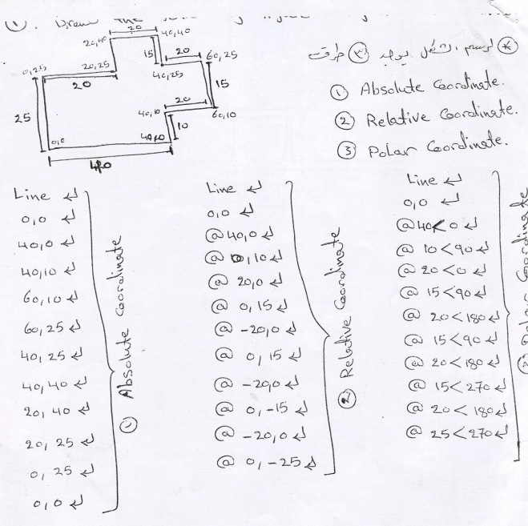
طرق الرسم الهندسي ببرنامج الاوتوكاد ACAD

Slide 5
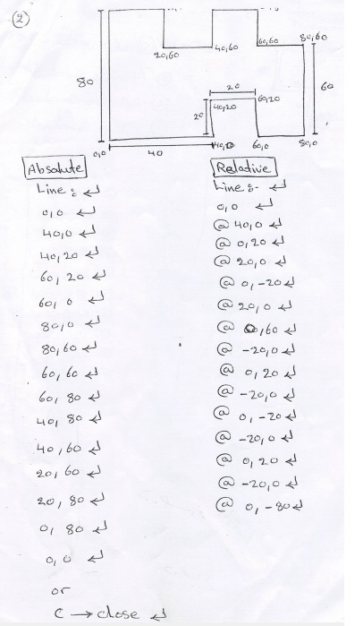

Slide 6
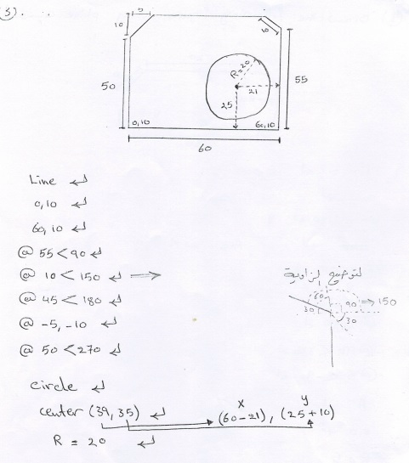

Slide 7
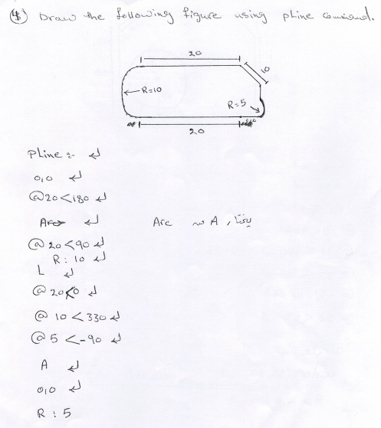

Slide 8
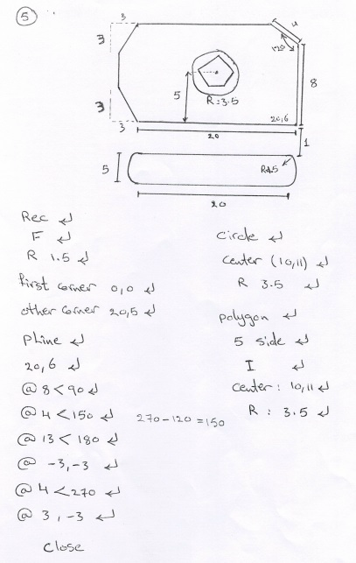

Slide 9
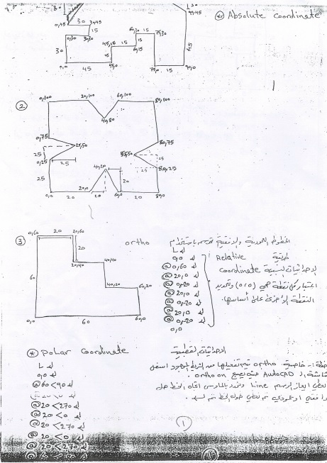

Slide 10
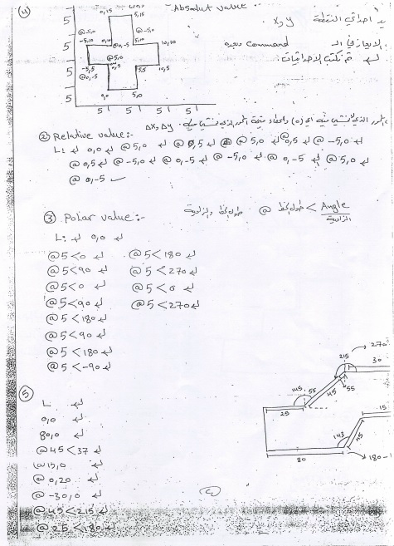

Slide 11
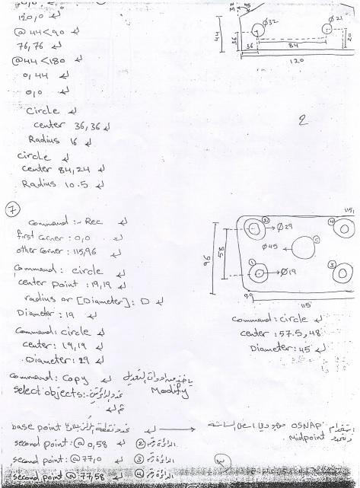

Slide 12
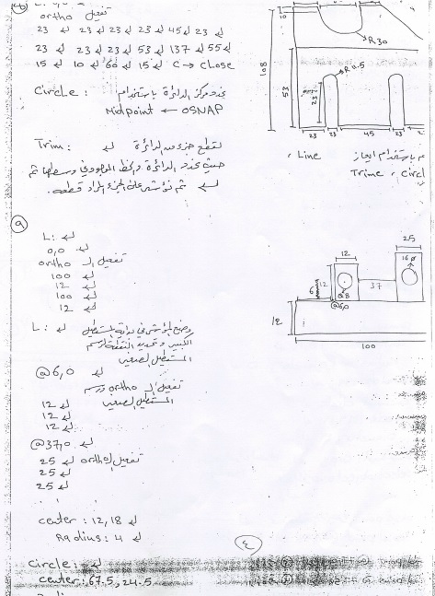

Slide 13
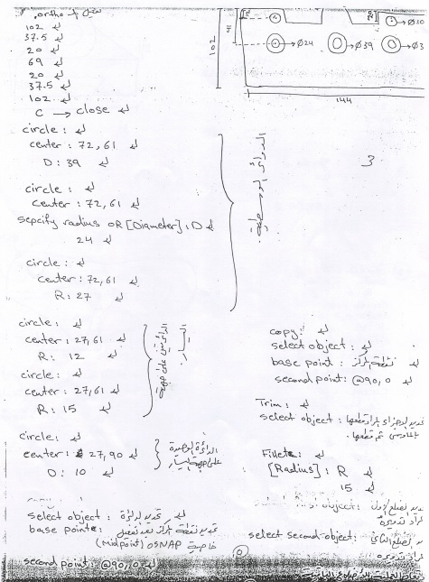

Slide 14
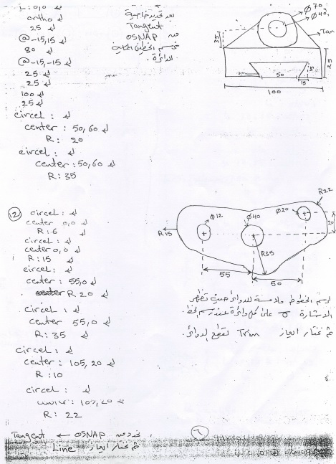

Slide 15
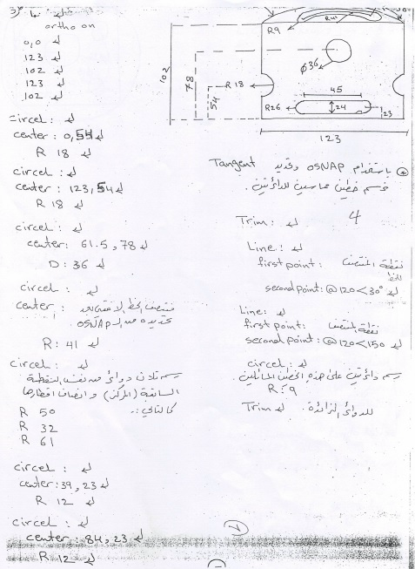

Slide 16
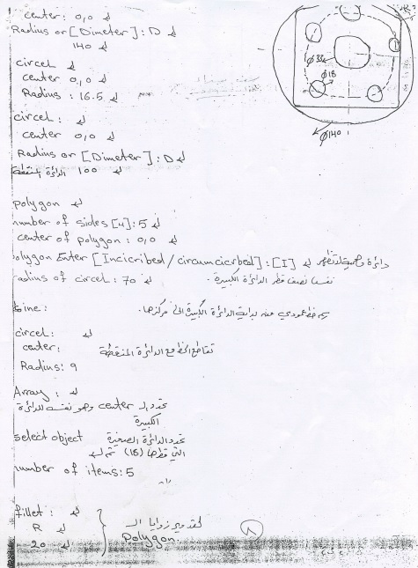

Slide 17

Thankyou
and hope to see you in the NEXT LECTURE

